Slide 1
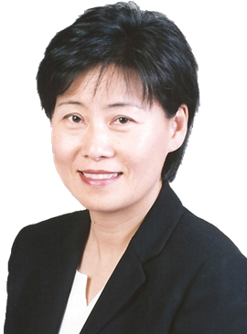
Humana OTC
온라인으로 오더 하는 방법
https://www.humanapharmacy.com/
로 이동합니다 .

Slide 2
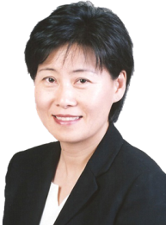
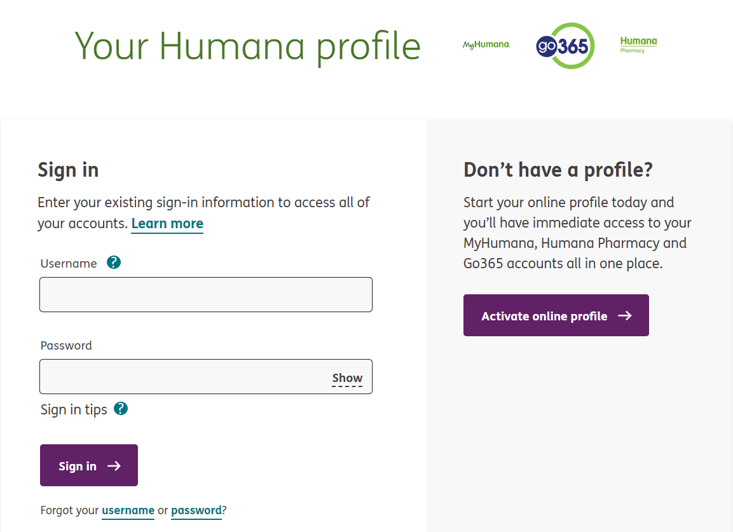
처음 사용하실경우
Activation online profile을 클릭 해 주세요.
이미 사용하고 계실경우
멤버 아이디와
패스워드를 넣어주고
로그인 해 주세요.

Slide 3
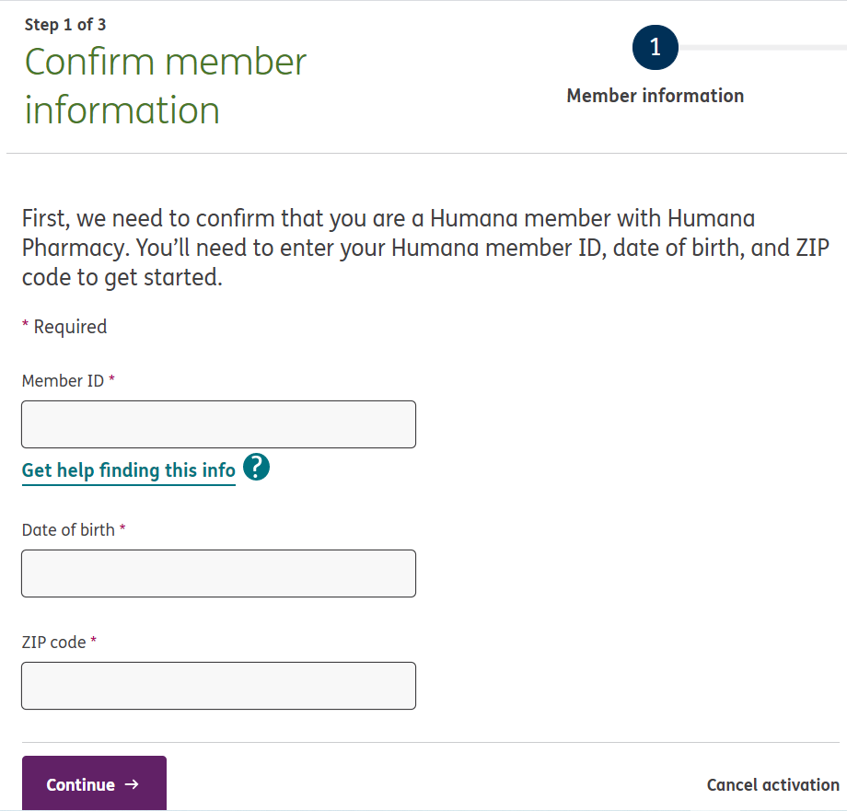
처음 사용하실경우 등록 을 해 주셔야 합니다.
멤버아이디
생년 월일, Zipcode를 넣어주세요
Continue

Slide 4
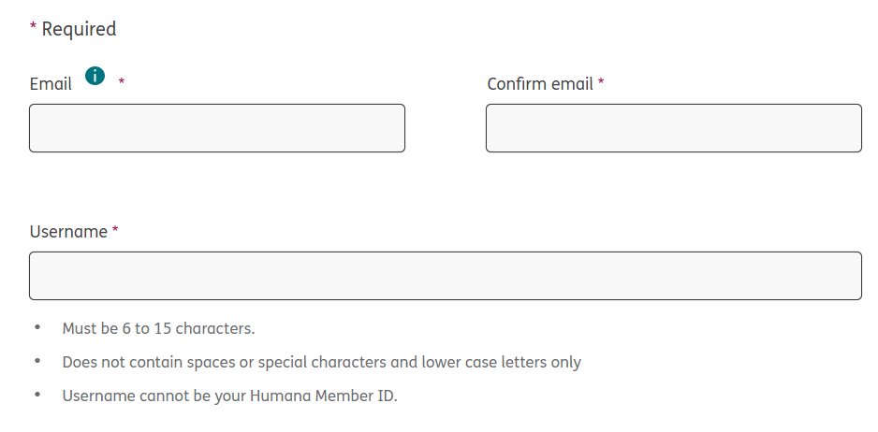
이메일을 넣어 주시고,
User Name 을
결정 해 주세요

Slide 5
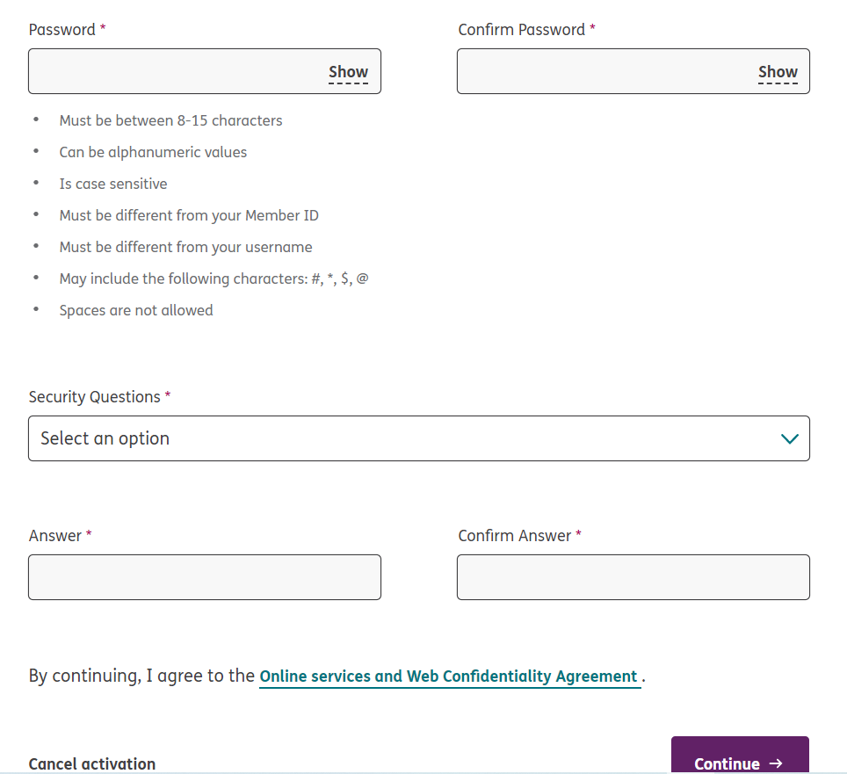
패스워드를 결정 해 주세요.
Security question 을 선택하고, Answer를 입력 해 주세요..
Continue.
등록이 끝나면
로그인 페이지로
돌아 갑니다.

Slide 6
이미 등록을 마치신 후에는
멤버 아이디와
패스워드를 넣어주고
로그인 해 주세요.

Slide 7
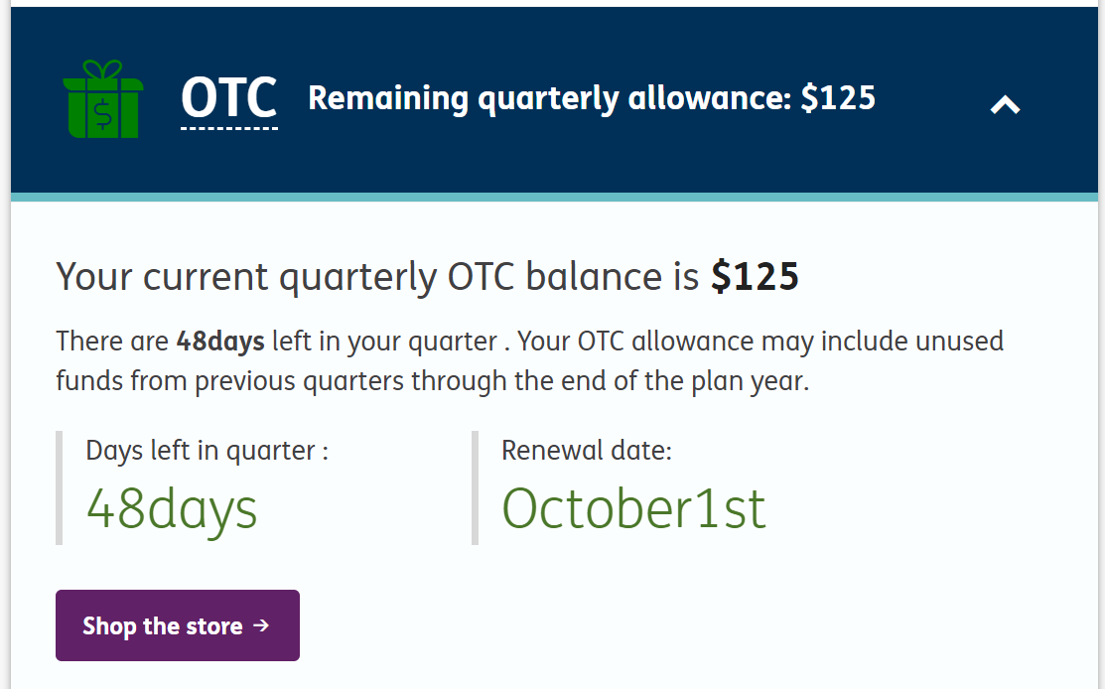
화살표를 클릭 하면 쇼핑 할수있는금액을 보실수 있습니다.

Slide 8
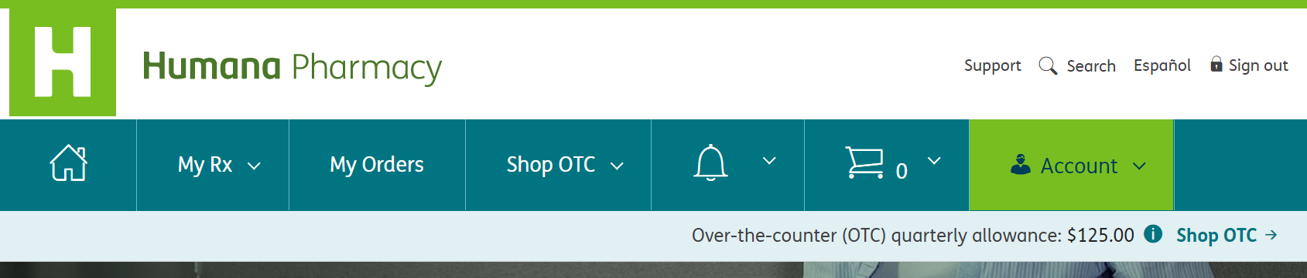
Shop OTC 를 클릭 하시고,
그림으로 아이템을 보시면서
쇼핑 하세요.

Slide 9
늘~~ 건강 하세요.
TEL : 714-989-6723
909-919-8100
감사 합니다. 박미경
Lic# 0i15059

